Slide 1
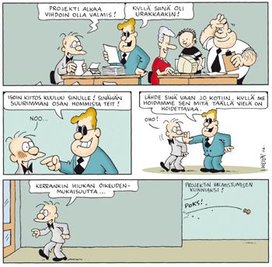
Tuotekehitysprojekti-työkurssi 2012

Slide 2
Projektityökurssi
Projektin suunnittelu
Projektin suunnittelun tavoite Projektin onnistuneen toteuttamisen perustana on projektin ennakkosuunnittelu. Projektin suunnittelulla määritellään projektin vaiheet, suoritettavat tehtävät ja tarvittavat resurssit. Suunnittelu myös ennalta ehkäisee ongelmia ja auttaa kohdistamaan huomion kriittisiin kohtiin.
Projektin suunnittelun tuloksena syntyvä projektisuunnitelma kertoo, miten projektille asetetut tavoitteet on tarkoitus saavuttaa. Projektisuunnitelmasta selviää mitä tehdään, kuka tekee, milloin ja miten tehdään. Projektisuunnitelma pohjautuu aikaisempiin esitutkimuksiin ja työstä tehtyihin sopimuksiin.

Slide 3
Projektityökurssi
Projektin suunnittelu
Projektisuunnitelman laatiminen Projektisuunnitelman rakenne on pääpiirteissään samanlainen eri tyyppisille projekteille. Suunnitelman kohdat painottuvat sen sijaan eri tavoin esimerkiksi tutkimus- ja tuotekehitysprojektien suunnitelmissa.
Projektisuunnitelma vastaa kysymyksiin - mitä tehdään - kuka tekee - milloin - millä tavalla.

Slide 4
Projektityökurssi
Projektin suunnittelu
Projektipäällikkö vastaa projektisuunnitelman laatimisesta yhteistyössä projektiryhmän jäsenten kanssa. Yksittäiset henkilöt otetaan mukaan arvioimaan omien tehtäviensä toteutusta ja työmaan . Aikataulu- tavoitteista on sovittava suorittajien kanssa ja tarkistettava heidän mahdollinen muu kuormituksensa. Yhteisesti sovittuun aikatauluun sitoudutaan.

Slide 5
Projektityökurssi
Projektin suunnittelu
Jos tavoitteissa, aikataulussa tai resurssien saannissa havaitaan ongelmia, on näistä raportoitava johtoryhmälle. Projektisuunnitelman on vastattava tekohetkellä parasta mahdollista tietämystä kohteen toteuttamisesta. Muutoksia tulee varmasti projektin aikana, mutta ne eivät vähennä suunnittelun merkitystä. Kullakin hetkellä on tiedettävä mihin ollaan menossa ja mikä on todennäköinen lopputulos.
Projektisuunnitelma viedään projektin johtoryhmän hyväksyttäväksi. Hyväksytty projektisuunnitelma on projektipäällikön ja projektiryhmän toimeksianto. Projektin suunnitteluun ja ohjaukseen on kehitetty tehokkaita työkaluja ja menetelmiä.

Slide 6
Projektityökurssi
Projektin suunnittelu
Aikataulun laadinta Aikataulun laadinta aloitetaan kartoittamalla projektiin sisältyvät tehtävät. Tehtävien luettelointiin voidaan käyttää yksinkertaisia listoja, joissa listattu tehtävien tärkeimmät tiedot.
Tehtävän ID, tehtävän nimi, alku pvm, loppu pvm, työmäärä, suorittaja
Tehtävät tulee määritellä siten, että kullakin tehtävällä on selkeä mitattava lopputulos ja tehtävä on ajallisesti rajattu. Tehtävän vaatima työmäärä arvioidaan ja tehtävälle nimetään sen mukaiset resurssit. Välitavoitteita asetetaan riittävästi.
Tehtävä listaan/aikatauluun voi käyttää esim. exeliä tai MS projektia tms.

Slide 7
Projektityökurssi
Projektin suunnittelu
Projektin tieto on oltava helposti saatavilla olevassa paikassa, verkkolevy tms. jonne kaikilla on kirjoitusmahdollisuus.
- yhteishankkeissa tai hajautetussa ympäristössä sovi tietovarastovastuut (kuka päivittää, muuttaa)
kaikki materiaali on päivättävä ja uusin tieto tulee olla saatavilla (onko minulla uusin/virallinen versio?).

Slide 8
Projektityökurssi
Projektisuunnitelma:
Suunnitelman onnistuminen määrää projektin lopputuloksen
Väärin ymmärrykset/arvaukset > aikataulu > kustannukset > ”riitely”
Ei ole olemassa yhtä ainoaa oikeaa projektisuunnitelmaa
Valmiita pohjia modifioimalla helppo aloittaa
Yrityksissä yleensä esimerkki pohjat olemassa ( template )
Yksityiskohdat projektin laajuuden mukaisesti
Järjen käyttö muistettava
Monesti kannattaa jättää otsake ”template”:een ja kirjoittaa syy miksi ei ole validi (N/A)
Monesti tehdään kerran ja päivitys unohdetaan > linkit muuttuviin asioihin, vaatimukset, aikataulu, kustannukset ym.
Projektin kooste ja tiedot missä kaikki muu tieto sijaitsee esim. LINKIT !!

Slide 9
Projektityökurssi
Projektin suunnittelu
Projektisuunnitelma:
Projektin kuvaus
nimi
Vaatimukset (linkki vaatimus dokumentteihin)
tavoitteet
Ym.
Sisältö /Rajaus
Budjetti
Aikataulu, resurssit (linkki)
Organisaatio
Kommunikointi
Laadunvarmistus / riskienhallinta (linkki)
Seuranta

Slide 10
Projektityökurssi
Projektin suunnittelu
Projektisuunnitelma:
Projektin nimi ja projektisuunnitelman laatijat
Tausta
Lyhyt kuvaus yrityksen tämän hetken tilanteesta. Selvitys siitä, miksi projekti käynnistetään.
Tavoite
Projektin kokonaistavoite ja osatavoitteet: mihin pyritään?
Rajaus
Kerrotaan, mitä projektissa ei tehdä.
Ympäristö
Luonnehditaan ympäristöä, jossa toimintojen pitäisi toimia.

Slide 11
Projektityökurssi
Projektin suunnittelu
Tehtävät
Luetellaan projektin tehtävät ja niiden vastuut. Tämä voidaan yhdistää seuraavaan kohtaan ja esittää taulukkona tehtävät ja niiden suoritusaikataulu.
Aikataulu
Kuvataan projektin aikataulu. Tähän voidaan yhdistää edellä olevat tehtävät sekä seuraava kohta, tarkistuspisteet.
Tarkistuspisteet / milestone(t)
Kerrotaan, miten tarkistuspisteet ajoittuvat kalenterin ja projektin vaiheiden mukaan ja kuvataan, mitä asioita kussakin tarkistuspisteessä tarkastellaan.

Slide 12
Projektityökurssi
Projektin suunnittelu
Kustannukset
Esitetään projektin kustannukset. Jos kustannukset muodostuvat vain henkilötyöajasta, sille voidaan esittää todellinen tai arvioitu tuntihinta, jonka perusteella saadaan projektin kokonaiskustannukset.
Riskianalyysi
Kuvataan mahdolliset riskit, niiden vakavuus, syyt ja mahdollisuudet ehkäistä riskiä. Riskianalyysi voidaan esittää taulukkona:

Slide 13
Projektityökurssi
Projektin suunnittelu
Laadunhallinta
Kuvataan, miten projektin laatua hallitaan. Tässä voidaan kuvata laadunhallinnan tavoitteet, keinot ja vastuut.
Muutosten hallinta
Kuvataan, miten mahdolliset projektisuunnitelmaan tulevat muutokset hoidetaan. Muutokset voivat johtua projektista, esim. epärealistisesta projektisuunnitelmasta, jota joudutaan korjaamaan, mutta ne voivat johtua myös ulkoisista muutoksista, jotka heijastuvat projektin aikatauluun, tavoitteisiin tai resursseihin. Muutostenhallintaan liittyy yleensä muutosten käsittely projekti- ja ohjausryhmän kokouksissa sekä versiointi.
Projektiorganisaatio
Kerrotaan, ketkä muodostavat projektiryhmän ja ketkä ohjausryhmän. Projektiryhmän jäsenillä pitäisi kullakin olla oma roolinsa ja vähintään projektipäällikkö ja projektisihteeri pitää nimetä.

Slide 14
Projektityökurssi
Projektin suunnittelu
Kommunikointi
Sisäinen kommunikointi
Ulkoinen kommunikointi
Kontaktilista
Kaikkien osalliset nimet ( sis., ulk.)
Vastuualue
Rooli projektissa
Puh. nro, sähköpostiosoite, yritys, tehtävänimike

Slide 15
Projektityökurssi
Projektin suunnittelu
Kommunikointi
Projekti kokoukset
Johtoryhmän kokoukset, esim. pp vetää
Päätösten teko
Tavoitteet, muutokset, kriteerit
Projektiryhmän kokoukset, pp vetää
Tiedonjako ryhmän kesken
Standardi agenda + AOB
Ongelmien esille tuominen
Säännölliset ( päivittäin, viikottain )
EI SAA MUUTTUA SUUNNITELUKSI (silti järjen käyttö muist.)
Raportti muille osapuolille

Slide 16
Projektityökurssi
Projektin aikataulut
Toimii karttana projektille
Tarvitaan jotta voidaan seurata projektin edistymistä ja tehdä tarvittaessa korjauksia
Projektisuunnitelman keskeisin osuus on aikataulu, jonka perusteella projektin kulkua voidaan ennakoida ja etenemistä seurata. Aikataulutuksen ja suunnittelun tukena voidaan käyttää erilaisia apuvälineitä, esimerkiksi tehtävälistaa ( taskilista) , tuntisuunnitelmaa, taulukkolaskentaohjelmalla tehtyä aikataulua, projektiohjelmistoja tai omaa kalenteria.
Aikataulu on koko projektin A ja O > kustannukset, tuotteen valmistumisaika, sanktiot myöhästymisestä, projektin peruuntuminen myöhästymisestä johtuen

Slide 17
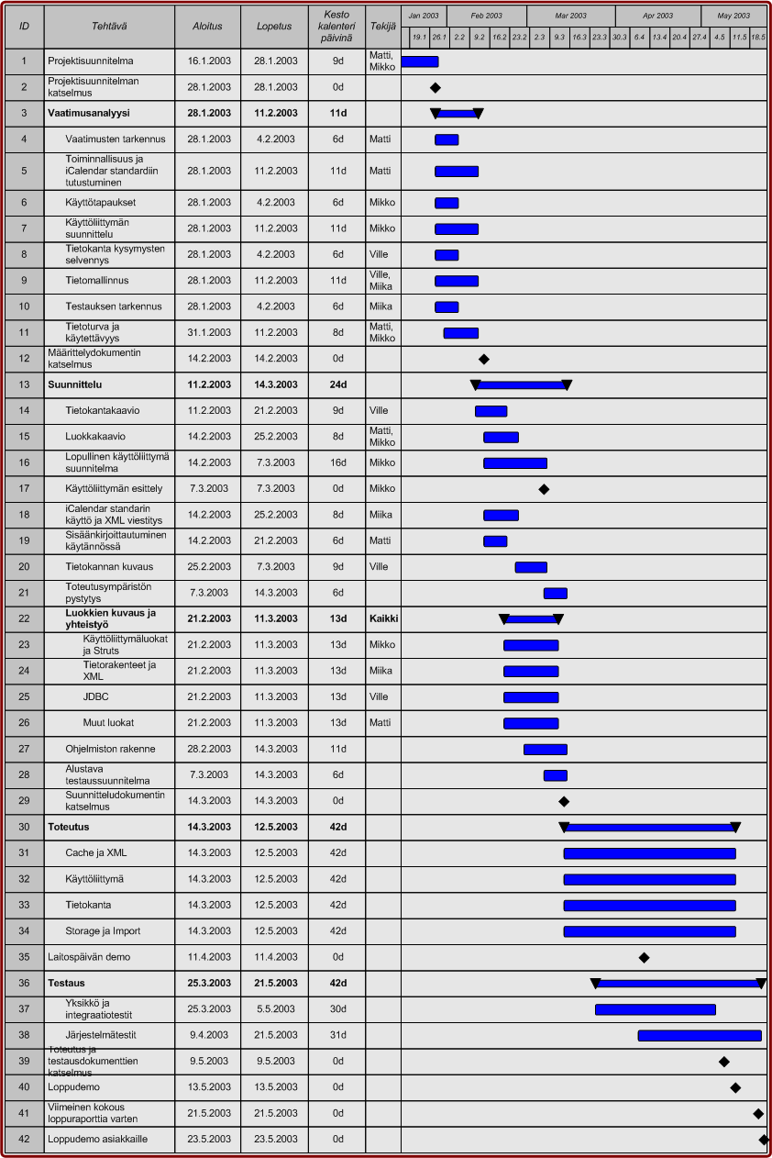
Projektityökurssi
Projektin aikataulut
Gant kaavio

Slide 18
Projektityökurssi
Projektin aikataulut - Gantt kaavio
Käyttö
Gantt-kaaviossa ylimmäksi vaakatasoon sijoitetaan aikajana. Työvaiheet sijoitetaan allekkain kaavion vasempaan laitaan. Kutakin työvaihetta kuvaava palkki sijoitetaan työtehtävän riville aikajanan siihen kohtaan, jolloin työ on määrä aloittaa. Palkin suuruus kuvaa vaiheen vaatimaa työmäärää aikajanan aikayksiköissä mitattuna. Palkki päättyy aikajanalla kohtaan, jolloin työvaiheen on määrä olla valmis. Kaavioon sijoitettujen palkkien avulla on helppo hahmottaa työvaiheiden toteutusjärjestys: jokin vaihe saattaa kestää koko projektille varatun ajan, toista taas ei voida aloittaa ennen kuin jokin toinen työvaihe on valmis. Palkkien värityksellä voidaan seurata työvaiheen etenemistä. Kaaviossa on yleensä jonkinlainen kursori kyseisen päivän kohdalla, ja tähän vertaamalla nähdään helposti onko työvaihe aikataulussa, vai kenties siitä jäljessä.

Slide 19
Projektityökurssi
Projektin aikataulut - tarkistuspisteet/ milestonet
Projektisuunnitelmassa täytyy olla selkeästi asetettuja tarkistuspisteitä (milestones, MS) ja päätöksentekopisteitä (decision points, DP). Tarkistuspisteet liittyvät lopputuotosten välivaiheiden valmistumiseen, joten ovat projektin aikana tapahtuvia päätöksiä tai hyväksymistapahtumia. Jokainen projektin elinkaaren vaihe puolestaan alkaa ja loppuu päätöksentekopisteessä. Jokaisessa päätöksentekopisteessä projektin tilanne arvioidaan ja tehdään päätös, saako projekti luvan edetä seuraavaan vaiheeseen. Projektissa ei pitäisi tuottaa mitään sellaisia dokumentteja tai välituloksia, joita ei työskentelyn myöhemmissä vaiheissa hyödynnetä.

Slide 20
Projektityökurssi
Projektin aikataulut - tarkistuspisteet/ milestonet
Projektisuunnitelmaa pitää myös päivittää, sillä yksityiskohtaisten suunnitelmien laatiminen koko projektin elinkaaren ajaksi on hukkaan heitettyä aikaa. Projektisuunnitelman ensimmäiseen versioon on syytä jo etukäteen kirjata ne ajankohdat, jolloin projektisuunnitelman ajantasaisuus ainakin on tarkistettava. Yksityiskohtainen suunnittelu edellyttää että edellisen työvaiheen tulokset ovat pääosin käytettävissä [Ruu07]. Juuri tämän takia osa ohjelmistokehittäjistä pitää Scrumia perinteistä projektihallintaa parempana ohjelmistoprojekteissa.
Milestonen saavuttaminen päätetään yleensä katselmoinnilla jonka pp. Kutsuu kokoon kun projekti on kyseinen tilan saavuttanut pp:n mielestä.
Katselmoinnin tulos ei kuitenkaan ole automaattisesti hyväksytty.

Slide 21
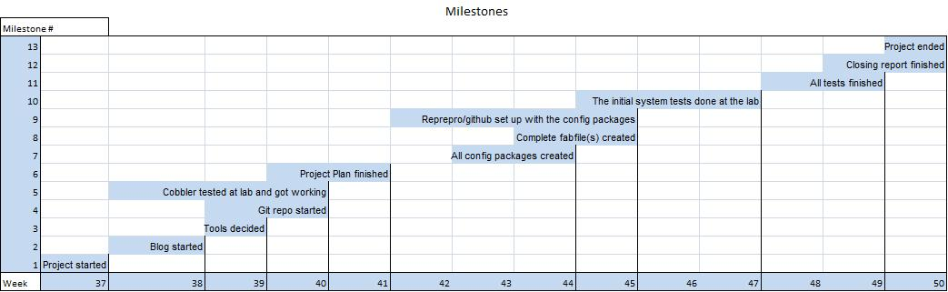
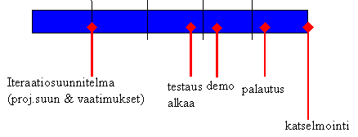
Projektityökurssi
Projektin aikataulut - tarkistuspisteet/ milestonet

Slide 22
Projektityökurssi
Projektin aikataulut - tarkistuspisteet/ milestonet
Vaatimukset
Suunnittelu
Implementointi
Testaus
Integrointi
testaus
Järjest test
T0
T1
T2
T3
T4
T5
T6

Slide 23
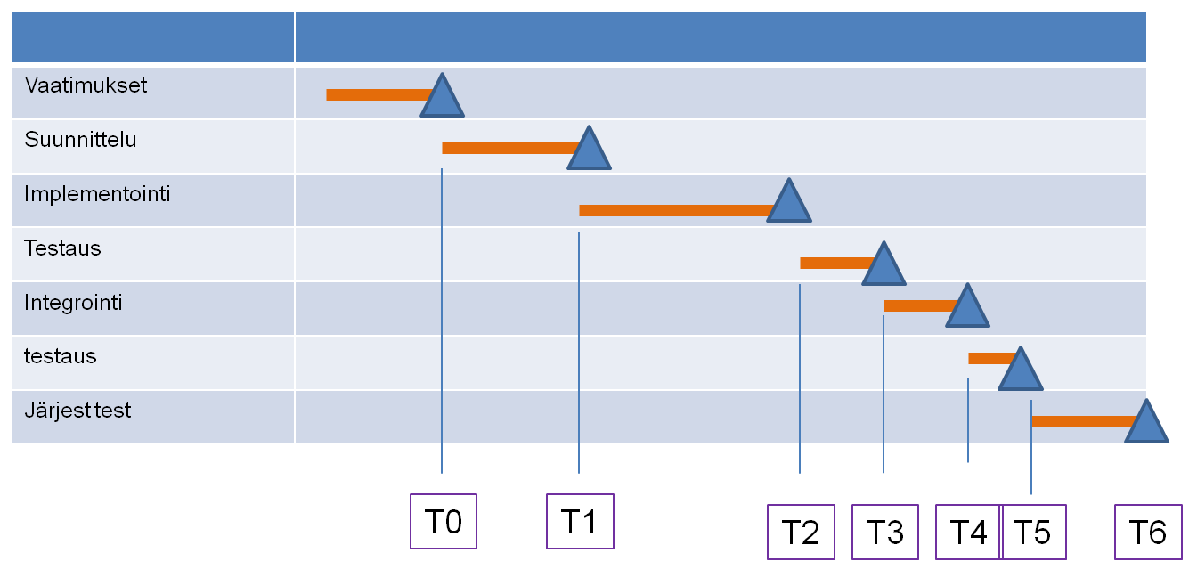
Projektityökurssi
Projektin aikataulut - tarkistuspisteet/ milestonet
T0 = ?
T1 = ?
T2 = ?
T3 = ?
T4 = ?
T5 = ?
T6 = ?

Slide 24
Projektityökurssi
Projektin aikataulut - katselmoinnit
Katselmointi on laadunvarmistusta.
–Todentaminen, että työ on tehty asianmukaisesti.
•Katselmointi on osa prosesseja.
–Se tuottaa tietoa, jonka perusteella työ voidaan hyväksyä – dokumentti, projektin vaihe jne… Eteenpäin mennään vasta, kun edellinen vaihe on katselmointiin perustuen hyväksytty.
- Tiedojakotilaisuus
- Virheiden löytäminen katselmoinnin kohteena olevasta vaihetuotteesta.

Slide 25
Projektityökurssi
Projektin aikataulut - katselmoinnit
Katselmointikäytännön noudattamiselle voidaan löytää muitakin perusteluja kuin virheiden tehokas ja aikainen löytäminen. Katselmointien voidaan katsoa lisäävän projektin yhtenäisyyttä ja tiedonjakoa. Kaikki projektiryhmän jäsenet pystyvät helposti seuraamaan projektin edistymistä saaden samalla käsityksen tuotettujen dokumenttien ja ohjelmakoodin laadusta. Vaikka tekijä on viime kädessä vastuussa tekemästään tuotoksesta, niin katselmoinnissa kaikki katselmointiin osallistujat, siis koko projektiryhmä, hyväksyy tuotoksen. Näin voidaan varmistua koko ryhmän olevan sitoutunut täyttämään projektisuunnitelmassa asetettuja tavoitteita.
Katselmointikäytännön ongelmia ovat sen vaatima aika (yleensä n. 5-15 % projektin kokonaistyöajasta [1]) sekä raskaus pienessä ja lyhyessä projektissa. Pyrittäessä tehokkaaseen ajankäyttöön kuitenkaan tinkimättä laadusta on tarpeen kehittää katselmointikäytäntöä.

Slide 26
Projektityökurssi
Projektin aikataulut - katselmoinnit
• Max. 2 tuntia.
• Pitäisi syntyä synergiaa: löytyy uusia puuteita/virheitä.
• Ei selitellä ja puolustella.
• Ei pisteiden keräilyä.
• Ei syytellä.
• Tilaisuus ei saa muuttua ideointipalaveriksi.
• Etsitään virheet -- ei korjata.
• Sovitaan lopputuloksesta ja jälkiseurannasta.
• Dokumenttina syntyy tarkastuspöytäkirja, johon tulos kirjataan:
– osallistujat
– ajankäyttö / osallistuja
– hyväksytty / hylätty
– korjausaikataulu yhteenveto virheistä
– mahd. seurantamenettely

